Slide 1
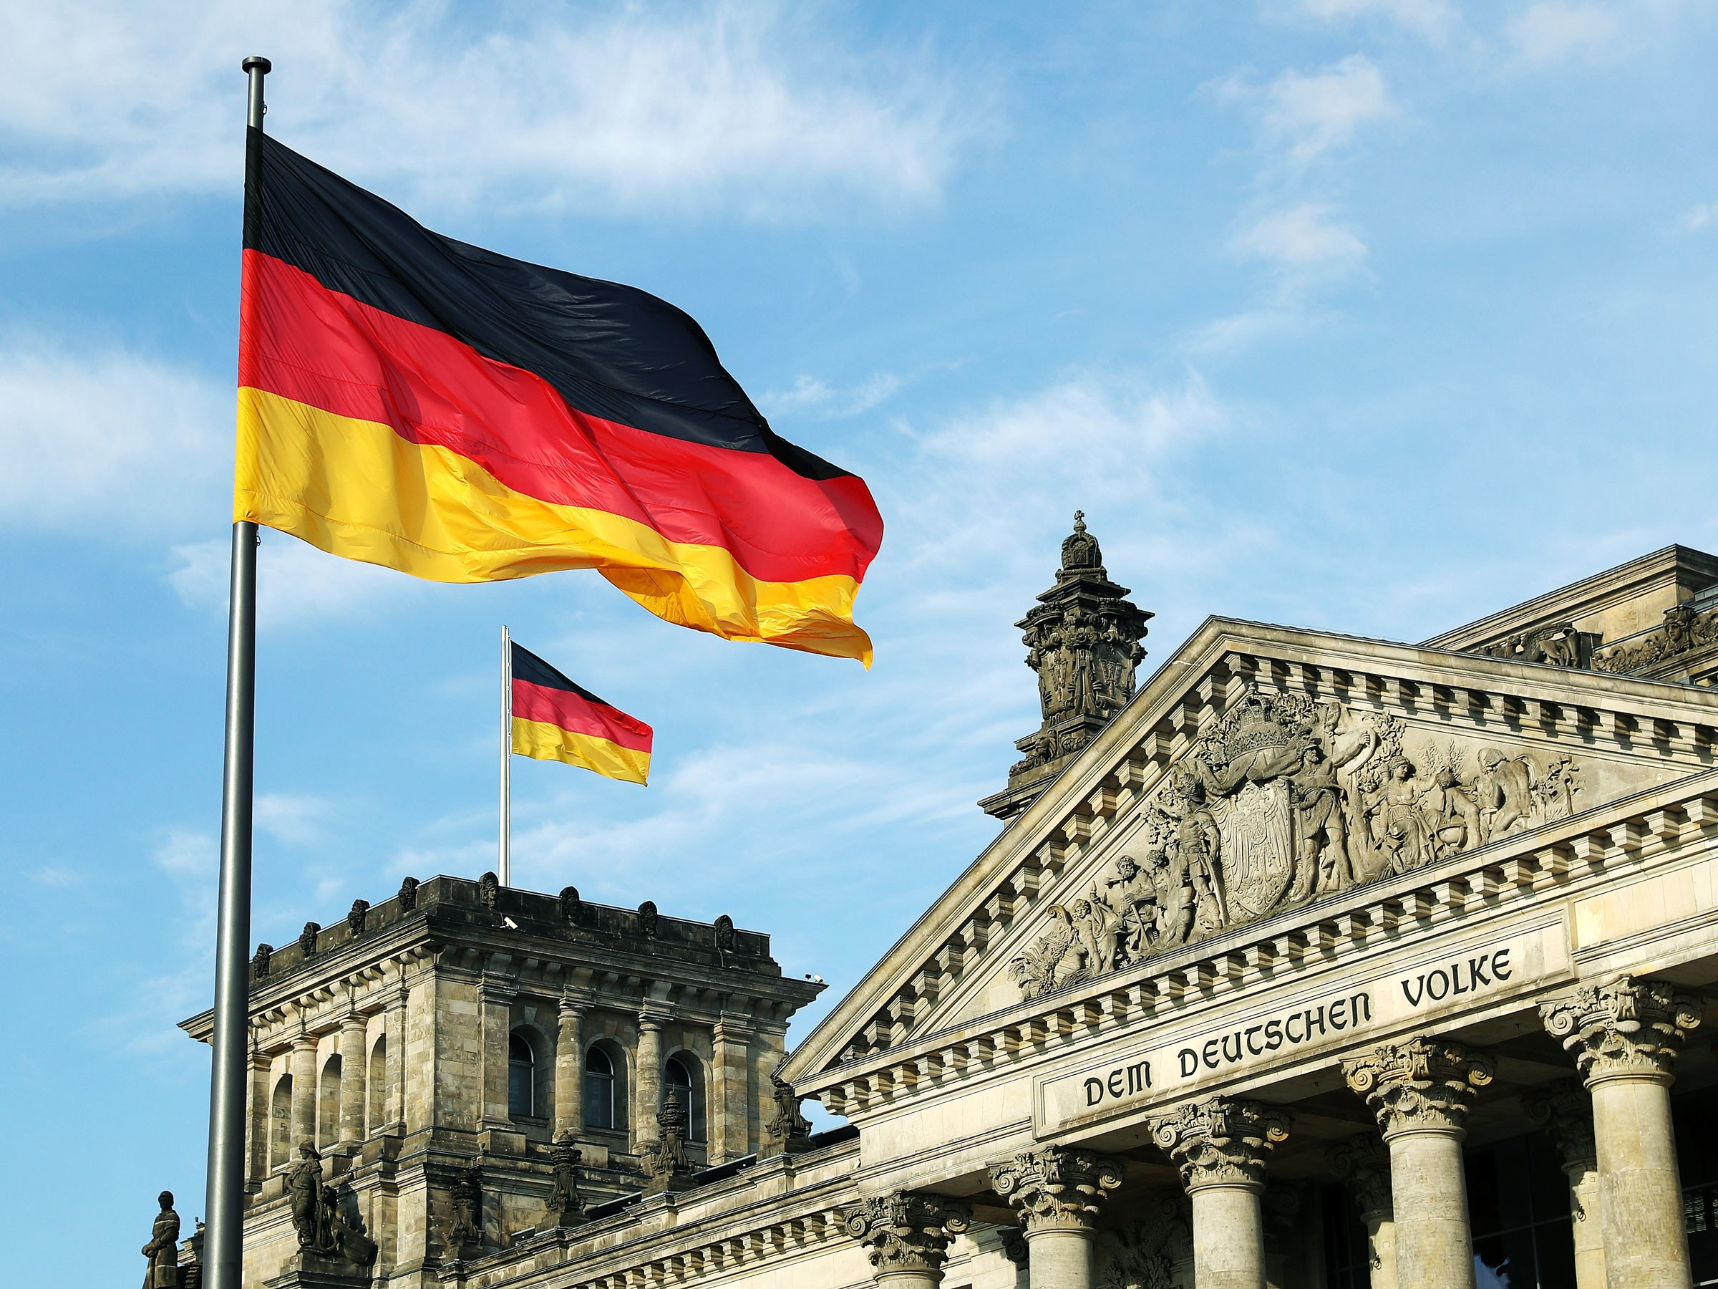
Interessantes über Deutschland
Nikolina Vukoja 7.A

Slide 2
Oktoberfest
Das Oktoberfest in München ist das weltweit größte Volksfest. Es wird seit 1810 jährlich auf der Theresienwiese in der bayerischen Landeshauptstadt ausgerichtet und ist ein bedeutender Wirtschaftsfaktor für die Stadt.

Slide 3
1819: Das Oktoberfest wird zur Chefsache
Ein Jahr nach der Hochzeitsfeier 1810 waren sich alle einig: Bitte mehr davon!
Ohne königliche Hochzeit brauchte das Fest natürlich einen neuen Veranstalter, und das war der „Landwirtschaftliche Verein in Bayern“.

Slide 4
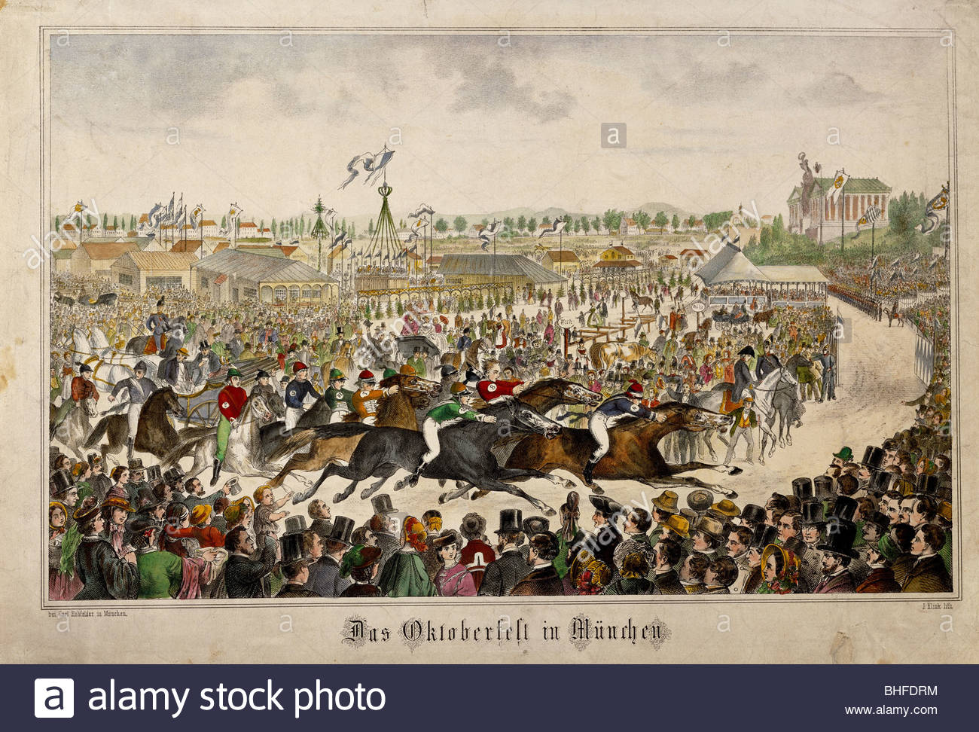
Für den Verein war die neu ins Leben gerufene Festivität die perfekte Gelegenheit, die eigenen Leistungen ins Rampenlicht zu stellen. In der damaligen Zeit jagte bekanntermaßen ein geschichtliches Großereignis das nächste, und deswegen musste das neu etablierte Oktoberfest bereits im Jahr 1813 wegen der napoleonischen Kriege das erste Mal ausfallen.

Slide 5
Duel der Brüder
Zwei weltweite Sportbekleidungs-Giganten, Puma und Adidas, stammen aus Deutschland.

Slide 6
Mit dem Aufkommen des Zweiten Weltkriegs zogen die Brüder vollständig miteinander in den Krieg und beschlossen, die Firma zu spalten und 1948 zu getrennten Parteien zu wechseln. Adolf, dessen Spitzname Adi war, benannte das neue Unternehmen nach einer Kombination aus Vor- und Nachnamen - Adidas.

Slide 7
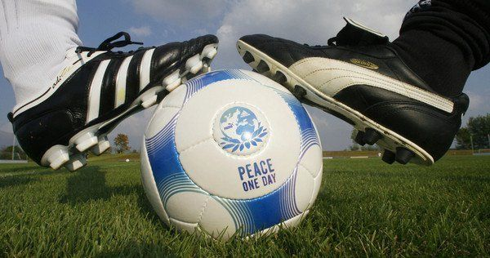
Rudolf versuchte dasselbe mit seinem Namen, aber da Ruda nicht gut klang, änderte er es später in Puma. Anscheinend sprachen die Brüder nie wieder miteinander und ihre Rivalität teilte die ganze Stadt.
In Herzogenaurach bauten sie geteilte Fabriken auf gegenüberliegenden Seiten des Flusses Aurach, der die Stadt teilt.

Slide 8
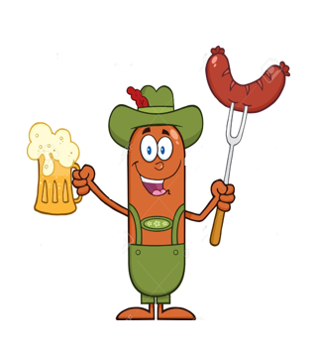
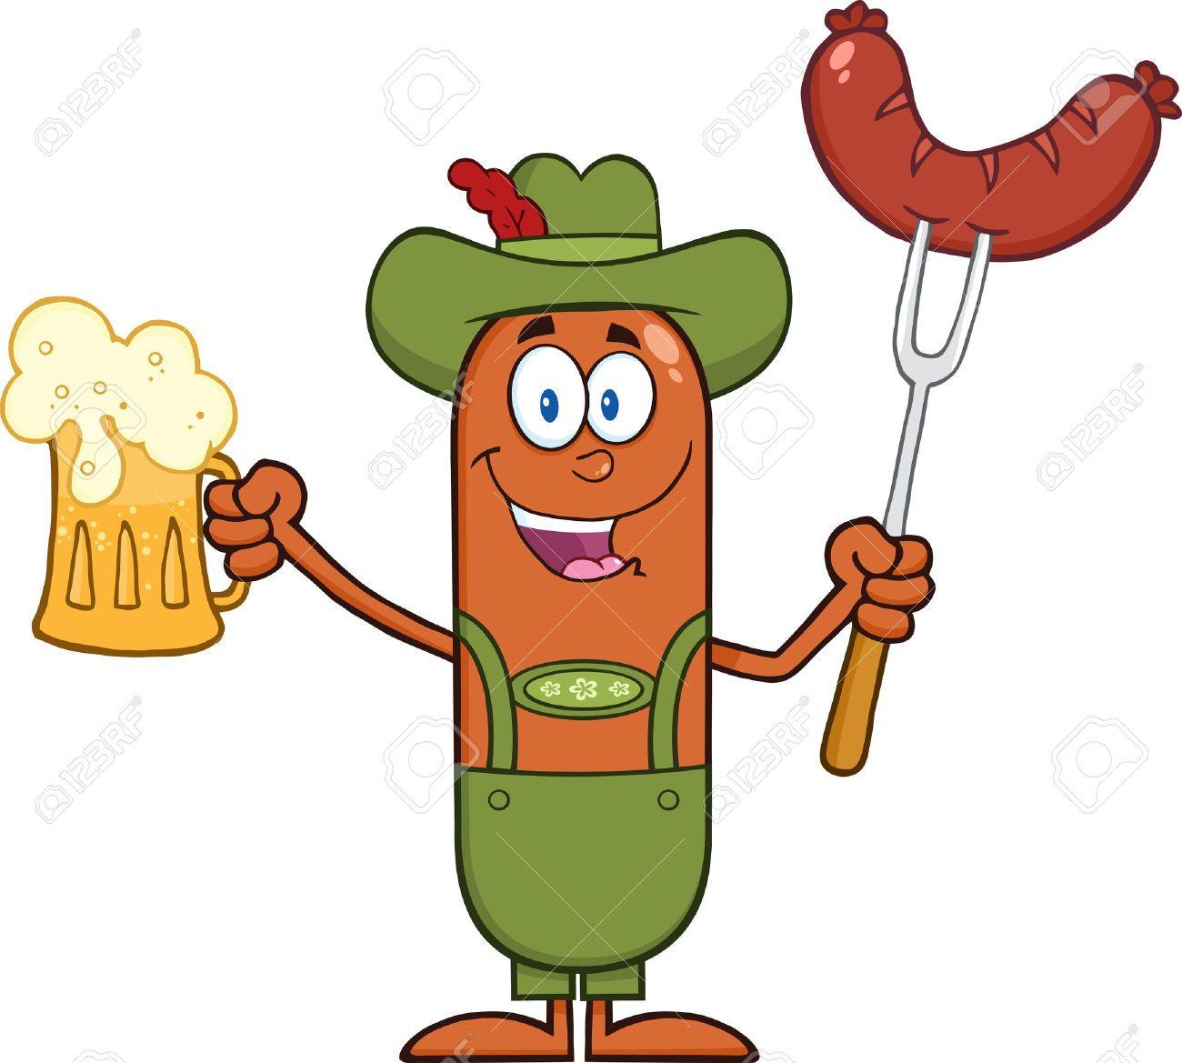
Die deutsche Küche
Als Deutsche Küche bezeichnet man allgemein die Küche/Kochkunst Deutschlands. Sie ist gekennzeichnet durch starke regionale Unterschiede und an den Außengrenzen historisch bedingt geprägt durch die Einflüsse der Küche der Nachbarländer (Frankreich, Österreich, Polen).

Slide 9
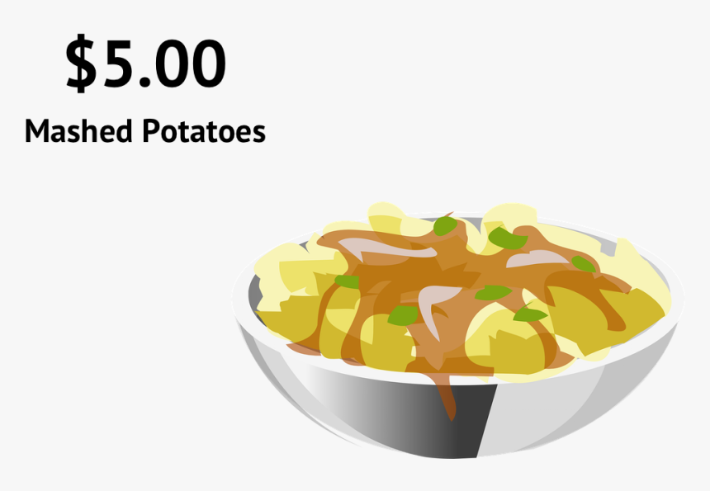
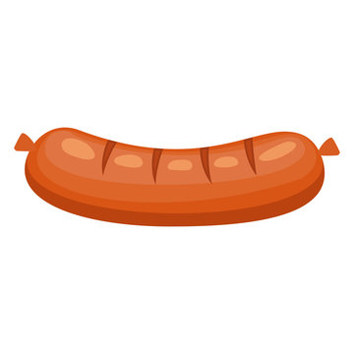
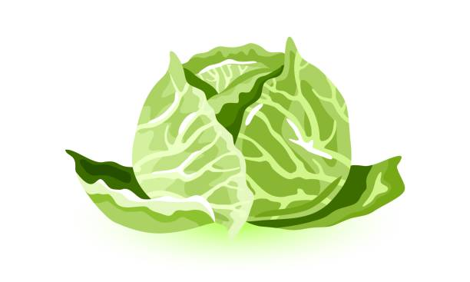
7 typische deutsche Gerichte & leckere Spezialitäten
Brezel, Symbol der süddeutschen Küche
Das deutsche Brot und die berühmten Brötchen
Das Franzbrötchen
Knödel: die deutsche Kartoffelspezialität
Der Kartoffelsalat
Die Würste: Bratwurst, Rostbratwurst, Weißwurst, etc.
Sauerkraut: Deutschlands beliebtestes traditionelles Gericht

Slide 10
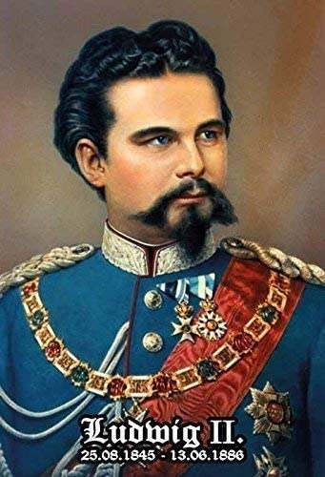
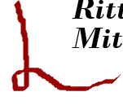
Schloss Neuschwanstein
Das Schloss Neuschwanstein steht oberhalb von Hohenschwangau bei Füssen im südöstlichen bayerischen Allgäu. Der Bau wurde ab 1869 für den bayerischen König Ludwig II. als idealisierte Vorstellung einer Ritterburg aus der Zeit des Mittelalters errichtet.

Slide 11
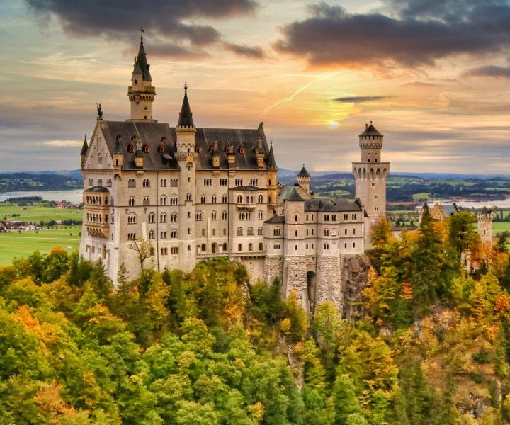
Der König lebte nur wenige Monate im Schloss, er starb noch vor der Fertigstellung der Anlage. Neuschwanstein wurde ursprünglich als Neue Burg Hohenschwangau bezeichnet, seinen heutigen Namen trägt es seit 1886.
Eigentümer des Schlosses ist der Freistaat Bayern; es wird von der Bayerischen Verwaltung der staatlichen Schlösser, Gärten und Seen betreut und bewirtschaftet.

Slide 12
Der deutschen Automobilindustrie
Die Daimler AG mit Sitz in Stuttgart ist ein deutscher Hersteller von Personenkraftwagen und Nutzfahrzeugen. Ihre bekannteste Marke ist mercedes-Benz.

Slide 13
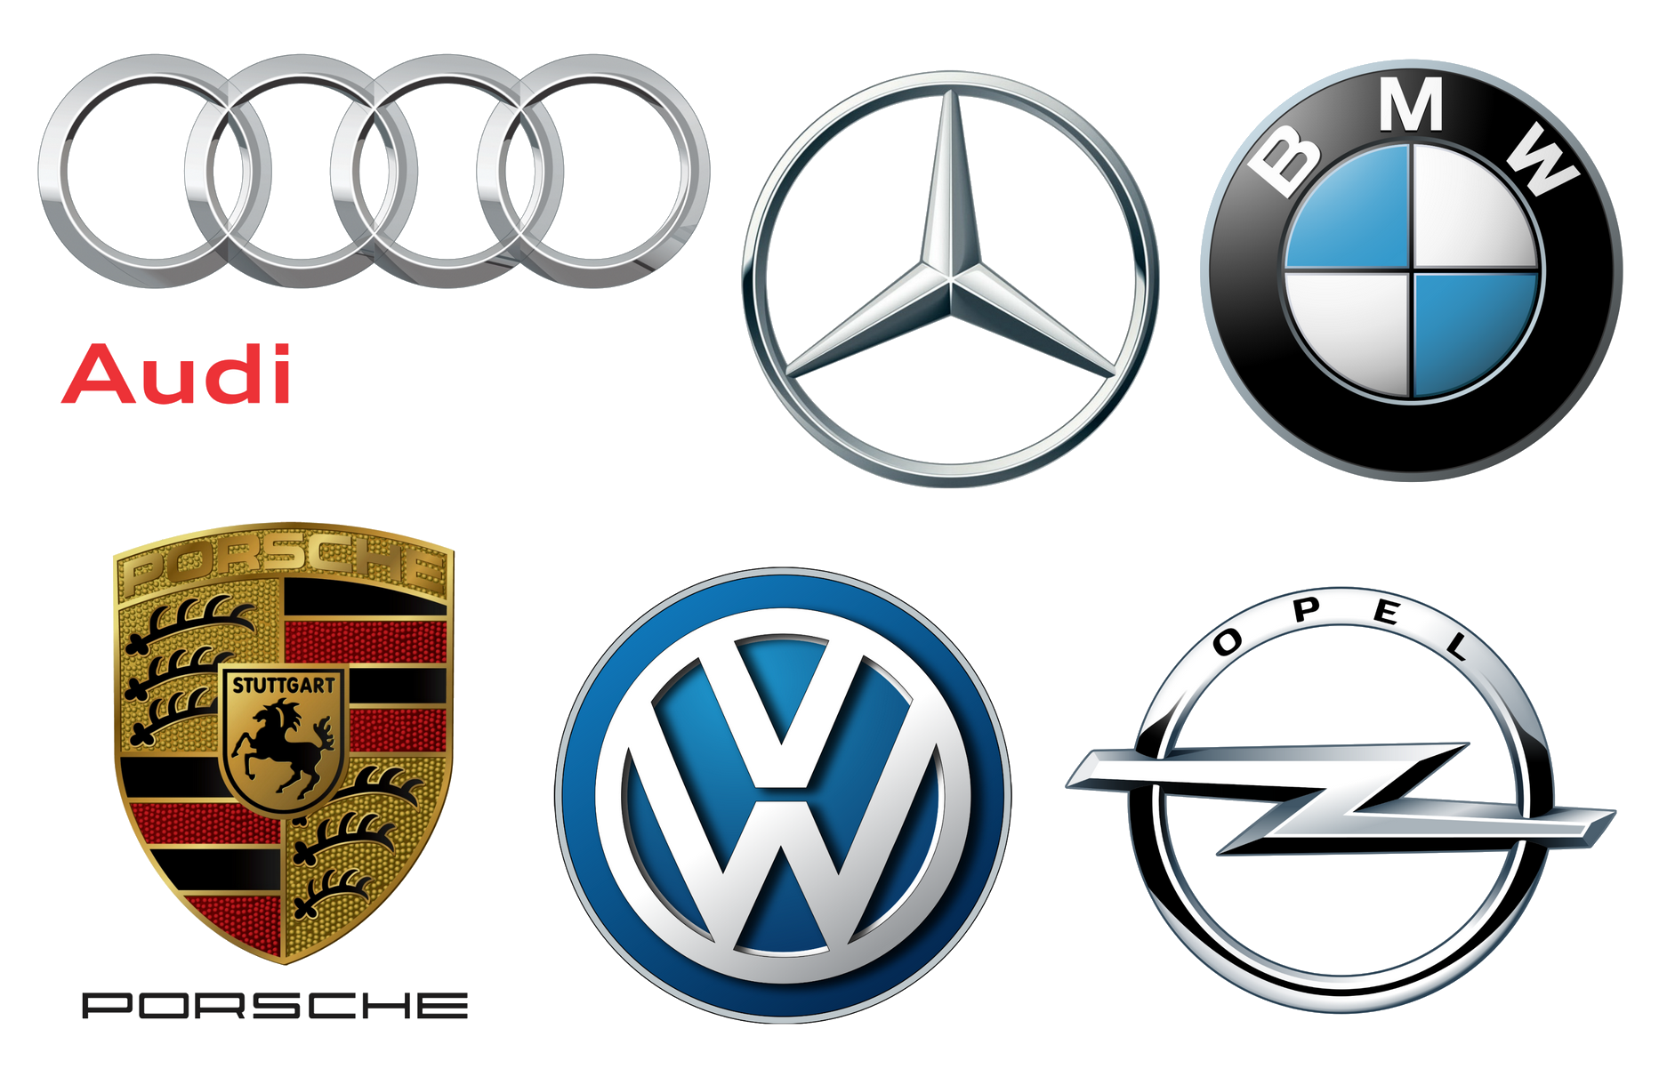
Die Automobilindustrie in Deutschland ist mit über 857.336 Beschäftigten (2016) einer der größten Arbeitgeber der Welt.
Automarken nach Beliebtheit
# | Automarke | 2011
1 | VW | 15,72%
2 | BMW | 12,93%
3 | AUDI | 11,16%
4 | MERCEDES-BENZ | 8,97%
Die deutsche Automobilindustrie, in der das moderne Auto beheimatet ist, gilt als die wettbewerbsfähigste und innovativste der Welt und hat die dritthöchste Automobilproduktion der Welt und die vierthöchste Gesamtproduktion von Kraftfahrzeugen.

